Slide 1

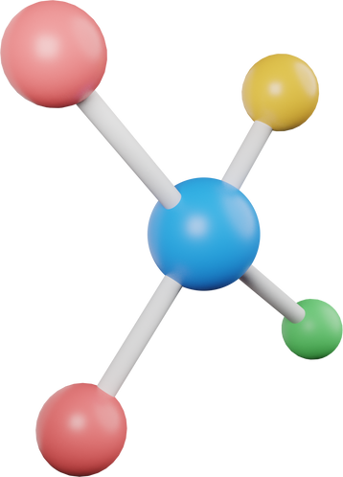












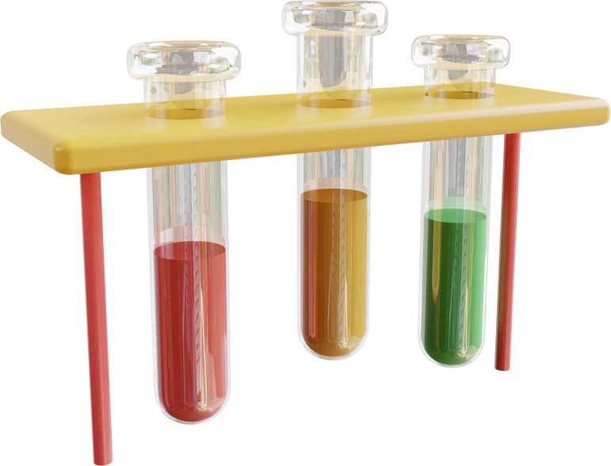
CHÀO MỪNG CÁC EM ĐẾN VỚI BÀI HỌC MỚI

Slide 2


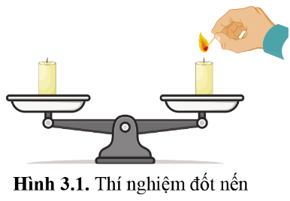
KHỞI ĐỘNG
Quan sát hình 3.1: Đặt hai cây nến trên đĩa cân, cân ở vị trí thăng bằng. Nếu đốt một cây nến, sau một thời gian, cân có còn thăng bằng không? Giải thích?

Slide 3


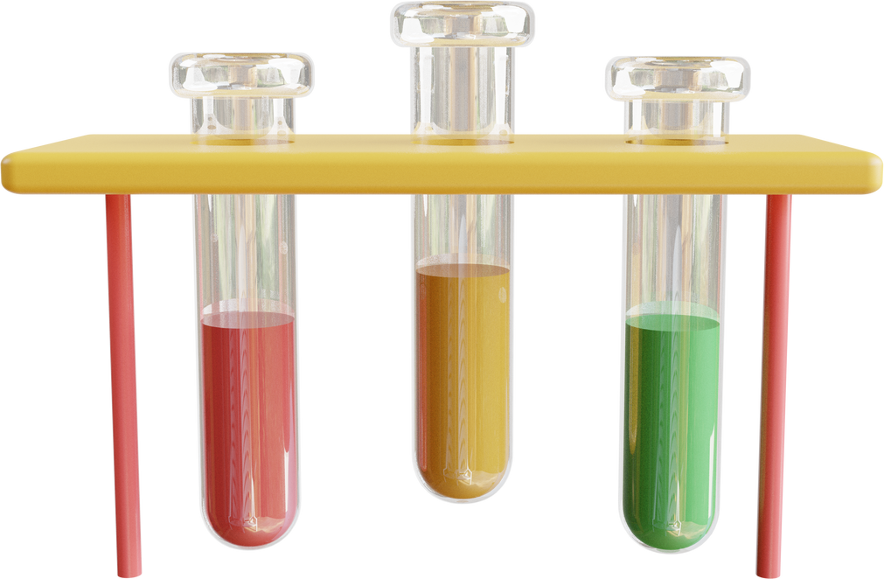
BÀI 3. ĐỊNH LUẬT BẢO TOÀN KHỐI LƯỢNG. PHƯƠNG TRÌNH HOÁ HỌC

Slide 4


NỘI DUNG BÀI HỌC
1. ĐỊNH LUẬT BẢO TOÀN KHỐI LƯỢNG
2. ÁP DỤNG ĐỊNH LUẬT BẢO TOÀN KHỐI LƯỢNG
3. PHƯƠNG TRÌNH HOÁ HỌC

Slide 5

1. ĐỊNH LUẬT BẢO TOÀN KHỐI LƯỢNG

Slide 6

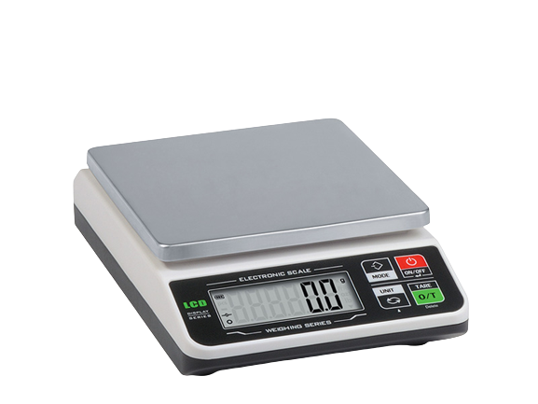

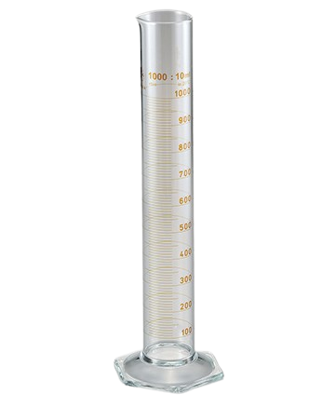
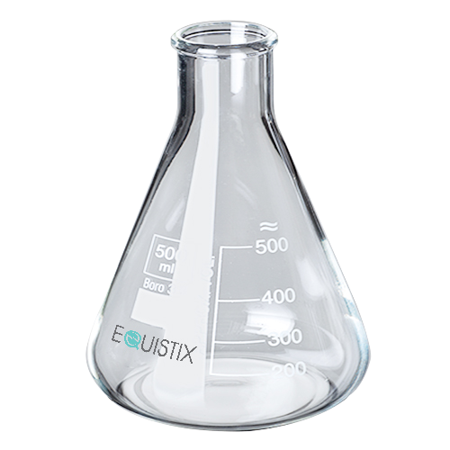
THÍ NGHIỆM 1
Dụng cụ: cân điện tử, bình tam giác (loại 100ml), ống hút nhỏ giọt, ống đong.
Chuẩn bị

Slide 7
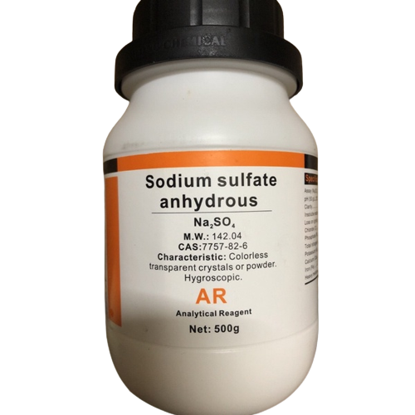
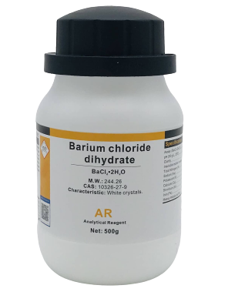
THÍ NGHIỆM 1
Hóa chất: dung dịch sodium sulfate (Na₂SO₄), dung dịch barium chloride (BaCl₂)
Chuẩn bị

Slide 8
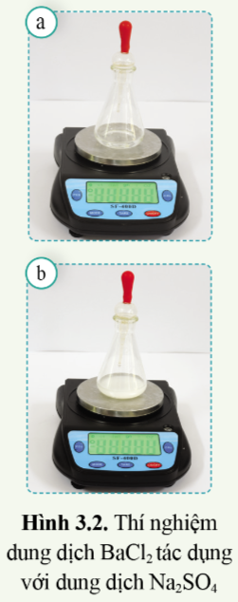
Tiến hành
Đặt bình tam giác trong đó có chứa 10 ml dung dịch BaCl₂ trên đĩa cân điện tử
Lấy đầy dung dịch Na₂SO₄ vào ống hút nhỏ giọt có bóp cao su đậy lên miệng bình
Bóp nút cao su cho dung dịch Na₂SO₄ chảy hết xuống bình
Ghi chỉ số khối lượng hiện trên mặt cân (kí hiệu là m_{A})
Quan sát dấu hiệu của phản ứng xảy ra
Ghi chỉ số khối lượng hiện trên mặt cân (kí hiệu là m_{B})

Slide 9


THÍ NGHIỆM 1
Thảo luận và trả lời câu hỏi:
So sánh m_{A} và m_{B}. Rút ra nhận xét về tổng khối lượng của các chất trước và tổng khối lượng của các chất sau phản ứng.
Mô tả hiện tượng thí nghiệm, cho biết khối lượng m_{A} và m_{B}

Slide 10
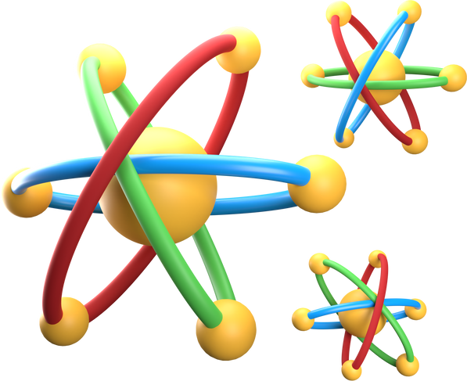


Hiện tượng thí nghiệm 1
Bước 1: chưa có hiện tượng gì, ghi chỉ số khối lượng cụ thể m_{A}
Bước 2: xuất hiện kết tủa màu trắng → có phản ứng hóa học xảy ra, ghi chỉ số khối lượng cụ thể m_{B}

Slide 11


So sánh m_{A} với m_{B}
m_{A} = m_{B}
Giải thích: Tổng khối lượng của các chất tham gia phản ứng (m_{A}) bằng tổng khối lượng các chất sản phẩm (m_{B})

Slide 12
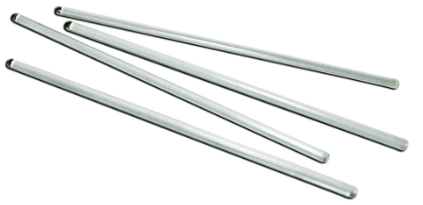
THÍ NGHIỆM 2
Dụng cụ: cân điện tử, bình tam giác (loại 100ml), ống đong, thìa thuỷ tinh.
Chuẩn bị

Slide 13
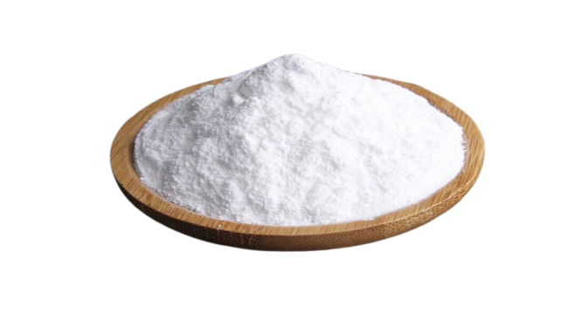
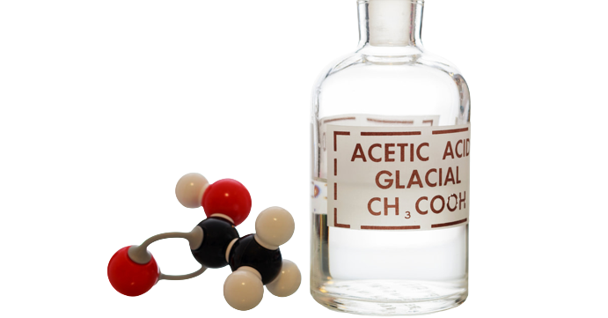
THÍ NGHIỆM 2
Hóa chất: bột sodium hydrogen carbonate (NaHCO₃), dung dịch giấm ăn (CH₃COOH)
Chuẩn bị

Slide 14

Tiến hành
Đặt bình tam giác có chứa 10 ml giấm ăn và một mẩu giấy có chứa 1 – 2 thìa thủy tinh bột NaHCO₃ trên đĩa cân điện tử
Ghi chỉ số khối lượng hiện trên mặt cân (kí hiệu là m_{A})
Khi phản ứng kết thúc, ghi chỉ số khối lượng hiện trên mặt cân (kí hiệu là m_{B})
Đổ bột NaHCO₃ vào bình tam giác, đặt lại mẩu giấy lên đĩa cân

Slide 15
THÍ NGHIỆM 2
Thảo luận và trả lời câu hỏi:
Để cho khối lượng của các chất tham gia phản ứng bằng khối lượng của các chất sản phẩm cần phải lưu ý sản phẩm nào?
Mô tả hiện tượng thí nghiệm, cho biết khối lượng m_{A} và m_{B} và so sánh chúng.

Slide 16


Nhận xét
Bước 1: chưa có hiện tượng gì, ghi chỉ số khối lượng cụ thể m_{A}
m_{B} < m_{A}
(do khí bay lên)
Bước 2: Có bọt khí bay lên → có phản ứng hóa học xảy ra, ghi chỉ số khối lượng cụ thể m_{B}

Slide 17


Kết luận: Tổng khối lượng của các chất phản ứng = Tổng khối lượng của các chất sản phẩm

Slide 18
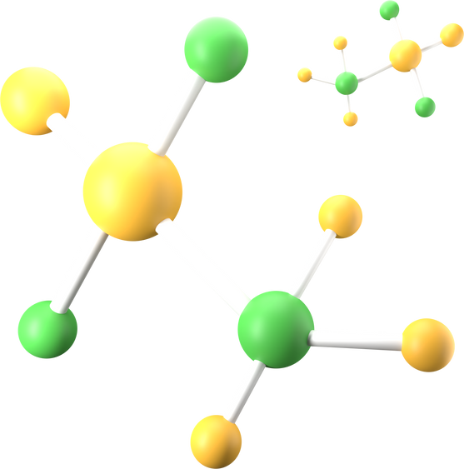

Định luật bảo toàn khối lượng
Trong một phản ứng hóa học, tổng khối lượng của các chất sản phẩm bằng tổng khối lượng của các chất phản ứng.

Slide 19
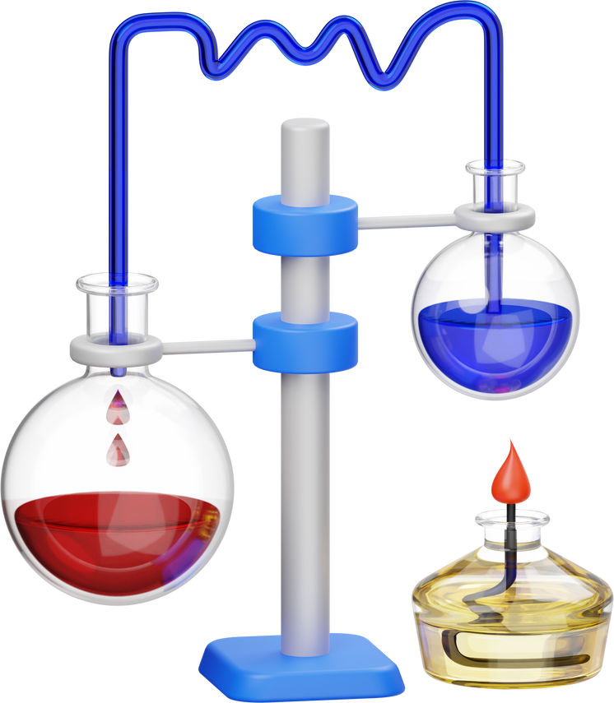
2. ÁP DỤNG ĐỊNH LUẬT
BẢO TOÀN KHỐI LƯỢNG

Slide 20


1. Phương trình bảo toàn khối lượng
Viết phương trình bảo toàn khối lượng?
A + B
C + D
Trong đó:
m_{A}, m_{B}: khối lượng các chất phản ứng
m_{C}, m_{D}: khối lượng các chất sản phẩm
m_{A} + m_{B} = m_{C} + m_{D}

Slide 21
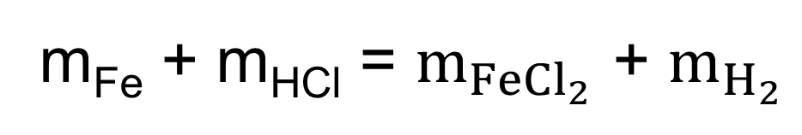
2. Áp dụng định luật bảo toàn khối lượng
Bài tập 1. Cho 5,6 g sắt (iron) tác dụng vừa đủ với 7,3 g hydrochloric acid, thu được 12,7 g iron(II) chloride và khí hydrogen. Tính khối lượng khí hydrogen tạo thành?
Lời giải:
Fe + 2HCl
FeCl₂ + H₂
Áp dụng định luật bảo toàn khối lượng ta có:
m_{Fe} + m_{HCl} = $m_{Fe{Cl}_{2}}$ + $m_{H_{2}}$
$⟹$ $m_{H_{2}}$ = m_{Fe} + m_{HCl} - $m_{Fe{Cl}_{2}}$ = 5,6 + 7,3 – 12,7 = 0,2 (g)

Slide 22
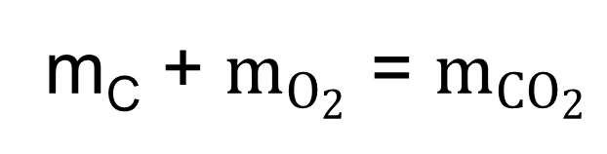
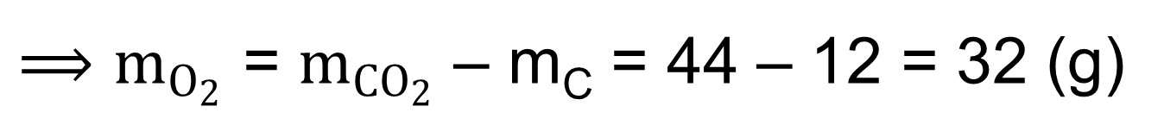
2. Áp dụng định luật bảo toàn khối lượng
Bài tập 2. Cho 5,6 g sắt (iron) tác dụng vừa đủ với 7,3 g hydrochloric acid, thu được 12,7 g iron(II) chloride và khí hydrogen. Tính khối lượng khí hydrogen tạo thành?
Lời giải:
C + O₂
CO₂
Áp dụng định luật bảo toàn khối lượng ta có:
m_{C} + $m_{O_{2}}$ = $m_{{CO}_{2}}$
$⟹$ $m_{O_{2}}$ = $m_{{CO}_{2}}$ – m_{C} = 44 – 12 = 32 (g)

Slide 23








3. PHƯƠNG TRÌNH
HOÁ HỌC

Slide 24
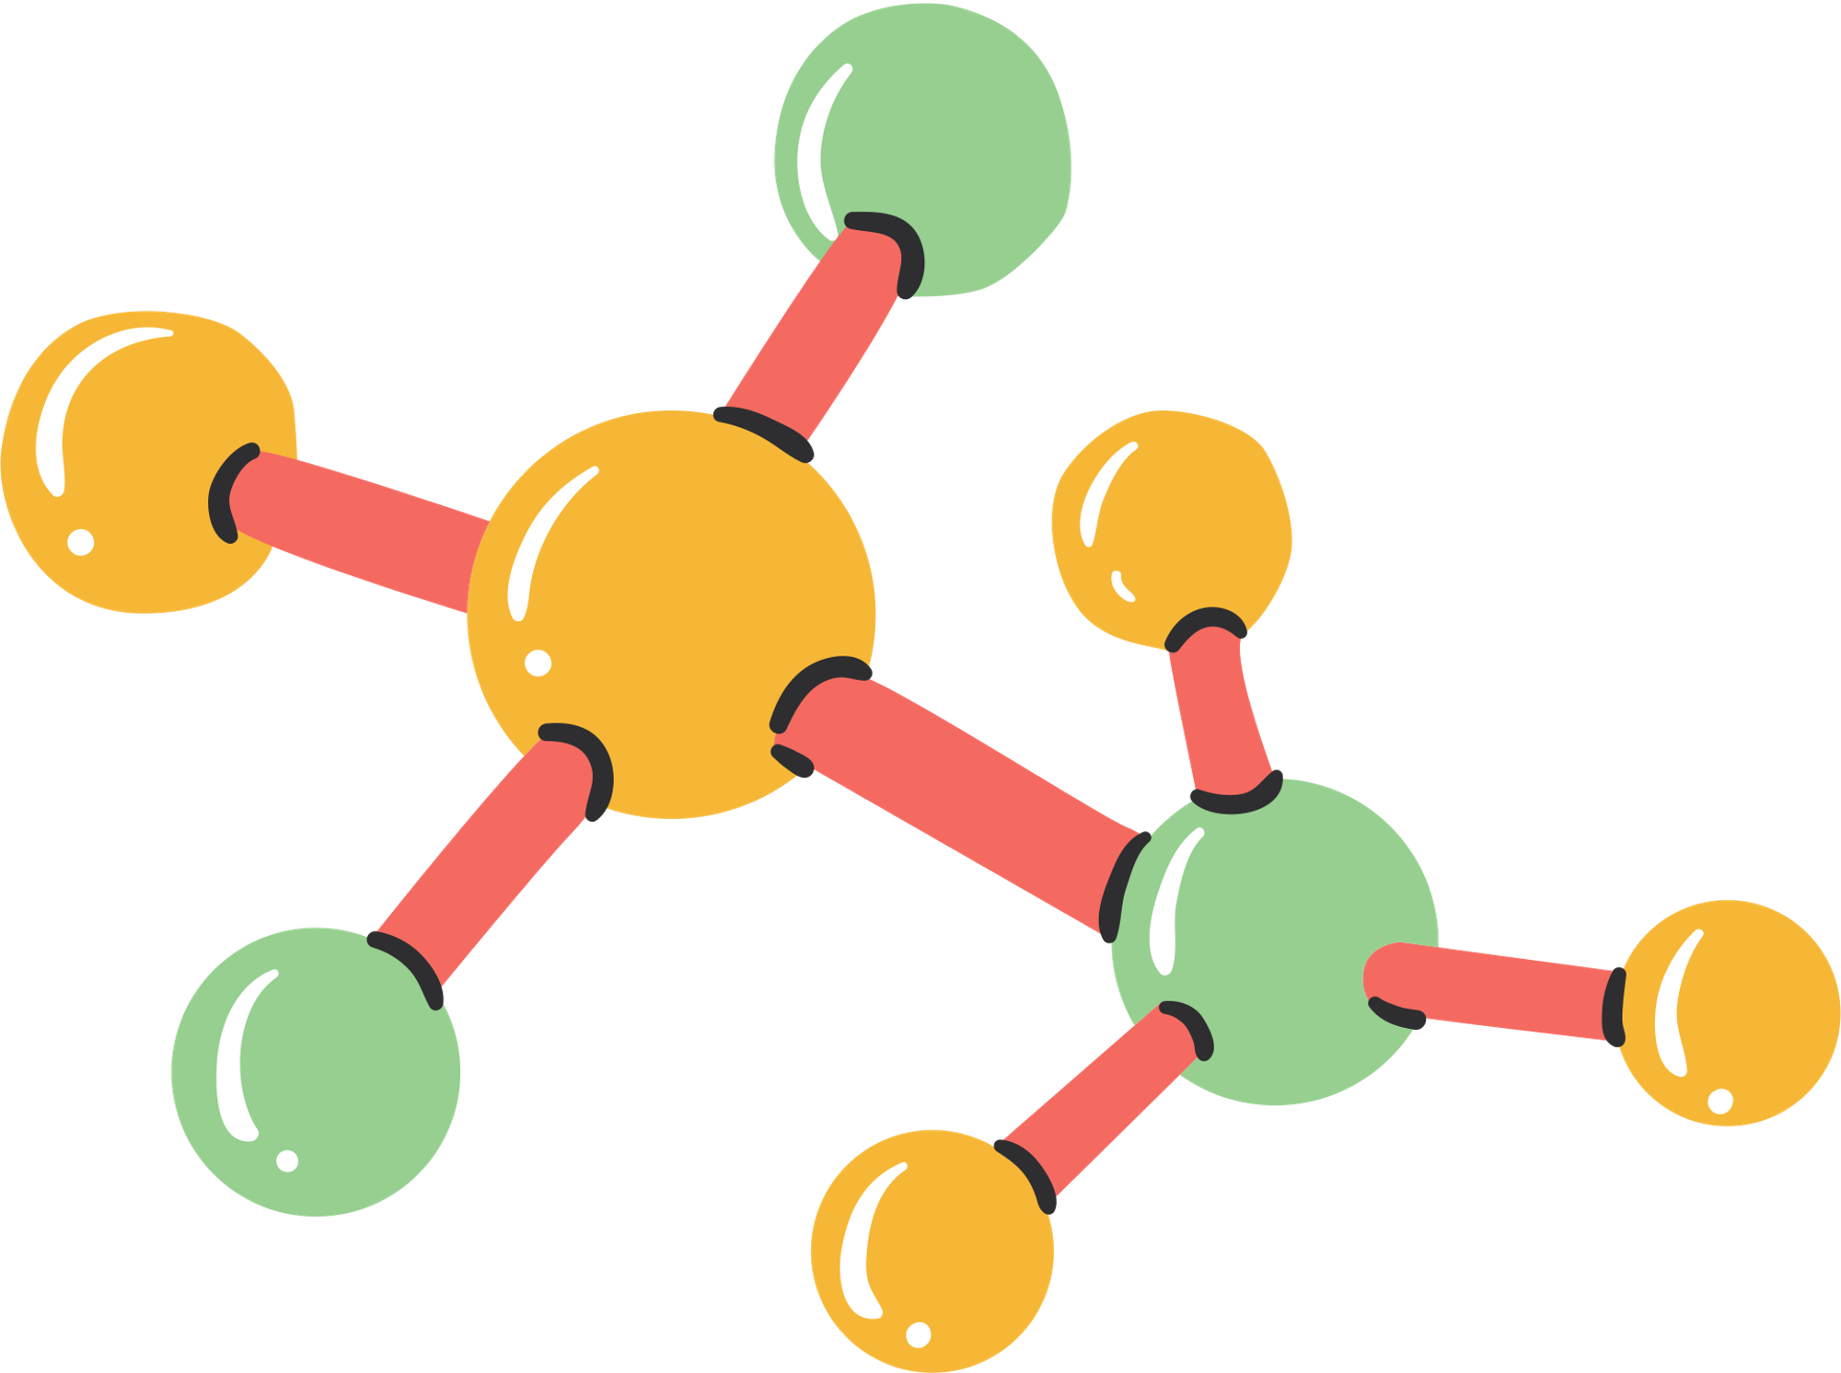

Phiếu học tập số 2
Thảo luận nhóm và trả lời các câu hỏi:
1. Phương trình hóa học là gì?
2. Nêu các bước biểu diễn phương trình hóa học, minh họa qua ví dụ phản ứng hóa học diễn ra khi cho khí hydrogen tác dụng với khí oxygen.
3. Hoàn thành CH1 trang 24 SGK: Dựa vào kiến thức đã học, cho biết tổng số nguyên tử của mỗi nguyên tố trong các chất phản ứng và trong các chất sản phẩm của ví dụ bên cần phải tuân theo nguyên tắc như thế nào.

Slide 25
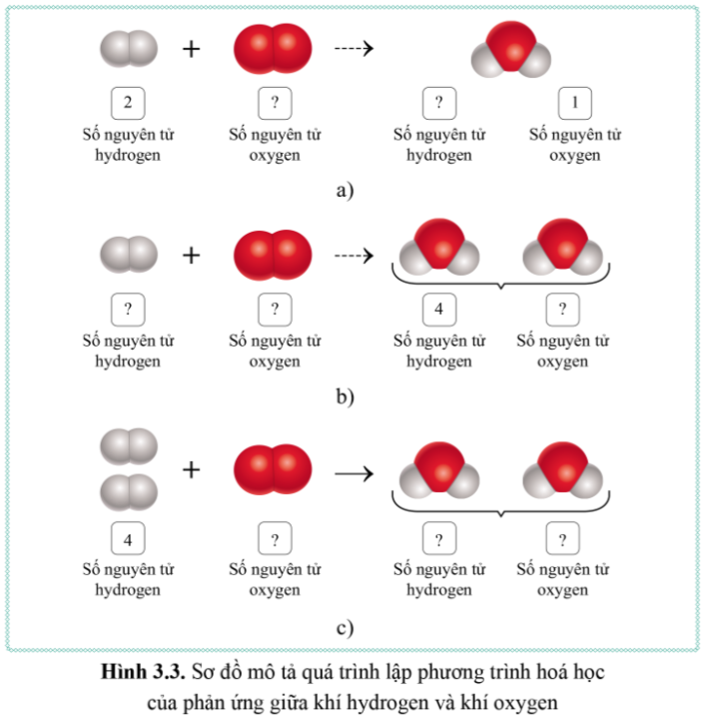
4. Hoàn thành CH2 (SGK tr.24): Cho biết số nguyên tử của mỗi nguyên tố trong các chất tham gia phản ứng và các chất sản phẩm trong các ô trống trên hình 3.3.

Slide 26
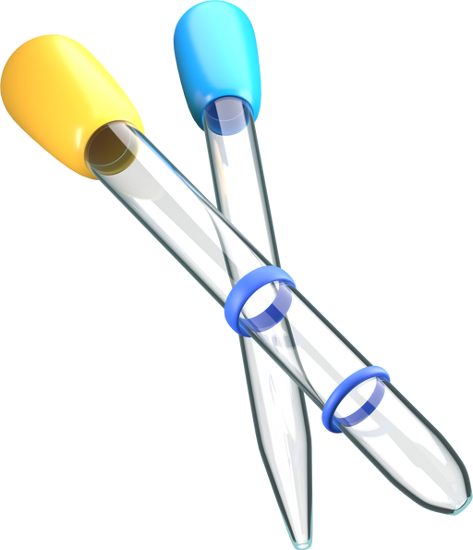



1. Phương trình hoá học là gì?
Khái niệm: Phương trình hóa học là cách thức biểu diễn phản ứng hóa học bằng công thức hóa học của các chất phản ứng và các chất sản phẩm.

Slide 27
1. Phương trình hoá học là gì?
Câu hỏi 2. Phản ứng hóa học diễn ra khi cho khí hydrogen tác dụng với khí oxygen tạo thành nước được biểu diễn bằng sơ đồ chữ:
Hydrogen + Oxygen
Nước
Thay thế tên các chất bằng công thức hóa học, tìm hệ số thích hợp sao cho số nguyên tử mỗi nguyên tố ở hai vế của phương trình đều bằng nhau, được phương trình hóa học của phản ứng:
2H₂ + O₂
2H₂O

Slide 28

1. Phương trình hoá học là gì?
Trong phản ứng hóa học, tổng số nguyên tử của mỗi nguyên tố trong các chất tham gia phản ứng luôn bằng tổng số nguyên tử của các nguyên tố đó trong các chất sản phẩm.

Slide 29
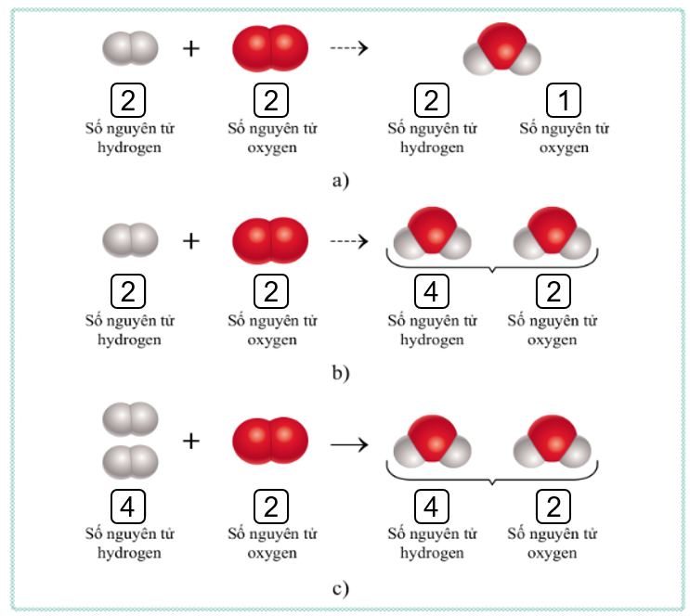

1. Phương trình hoá học là gì?
Câu hỏi 4

Slide 30
Phiếu học tập số 3
Thảo luận nhóm và trả lời các câu hỏi:
1. Trình bày các bước lập phương trình hóa học
2. Với các phản ứng hóa học trong đó có nhóm nguyên tử không thay đổi được và sau phản ứng cần lưu ý những điểm gì?
3. Lập phương trình hóa học cho các phản ứng sau:
a) Fe + O₂ → Fe₃O₄
b) Al₂(SO₄)₃ + NaOH → Al(OH)₃ + Na₂SO₄

Slide 31


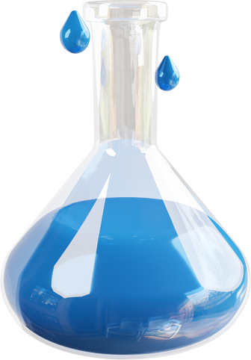
2. Các bước lập phương trình hoá học
Bước 1: Viết sơ đồ của phản ứng
Bước 2: So sánh số nguyên tử của mỗi nguyên tố có trong phân tử các chất phản ứng và các chất sản phẩm
Bước 3: Cân bằng số nguyên tử của mỗi nguyên tố
Bước 4: Kiểm tra và viết phương trình hóa học

Slide 32


2. Các bước lập phương trình hoá học
Lưu ý: Nếu trong các chất phản ứng và các chất sản phẩm có nhóm nguyên tử không thay đổi trước và sau phản ứng thì coi cả nhóm nguyên tử đó như là một đơn vị để cân bằng.

Slide 33
Lập phương trình hóa học cho phản ứng: Fe + O₂ → Fe₃O₄
Bước 1. Viết sơ đồ của phản ứng: Fe + O₂ → Fe₃O₄
Bước 2. So sánh số nguyên tử của mỗi nguyên tố trước và sau phản ứng:
Fe + O₂ → Fe₃O₄
1
2
3
4
Bước 3. Cân bằng số nguyên tử của mỗi nguyên tố:
3Fe + 2O₂ → Fe₃O₄
3
4
3
4
Bước 4. Kiểm tra và viết phương trình hóa học: 3Fe + 2O₂ $⟶$ Fe₃O₄

Slide 34
Lập phương trình hóa học cho phản ứng: Al₂(SO₄)₃ + NaOH → Al(OH)₃ + Na₂SO₄
Bước 1. Viết sơ đồ của phản ứng: Al₂(SO₄)₃ + NaOH → Al(OH)₃ + Na₂SO₄
Bước 2. So sánh số nguyên tử của mỗi nguyên tố trước và sau phản ứng:
Al₂(SO₄)₃ + NaOH → Al(OH)₃ + Na₂SO₄
2
3
1
1
1
3
2
1
Bước 3. Cân bằng số/nhóm nguyên tử của mỗi nguyên tố:
Al₂(SO₄)₃ + 6NaOH → 2Al(OH)₃ + 3Na₂SO₄
2
3
6
6
2
6
6
1
Bước 4. Kiểm tra và viết phương trình hóa học:
Al₂(SO₄)₃ + 6NaOH → 2Al(OH)₃ + 3Na₂SO₄

Slide 35
Phiếu học tập số 4
Thảo luận nhóm và trả lời các câu hỏi:
1. Nhận xét về ý nghĩa của phương trình hóa học
2. Xét phương trình hóa học của phản ứng sau:
Na₂CO₃ + Ba(OH)₂ → BaCO₃ + 2NaOH
a) Cho biết số nguyên tử, số phân tử của các chất phản ứng và các chất sản phẩm.
b) Cho biết tỉ lệ hệ số của các chất trong phương trình hóa học.

Slide 36
3. Ý nghĩa của phương trình hoá học
Phương trình hoá học cho biết:
Các chất phản ứng và các chất sản phẩm
Tỉ lệ về số nguyên tử hoặc số phân tử giữa các chất trong phản ứng = Tỉ lệ hệ số của mỗi chất trong phương trình hóa học

Slide 37
3. Ý nghĩa của phương trình hoá học
Xét phương trình hóa học của phản ứng:
Na₂CO₃ + Ba(OH)₂ → BaCO₃ + 2NaOH
a. 1 phân tử Na₂CO₃ phản ứng với 1 phân tử Ba(OH)₂ tạo ra 1 phân tử BaCO₃ và 2 phân tử NaOH
b. Tỉ lệ hệ của các chất trong phương trình hóa học = 1 : 1 : 1 : 2

Slide 38
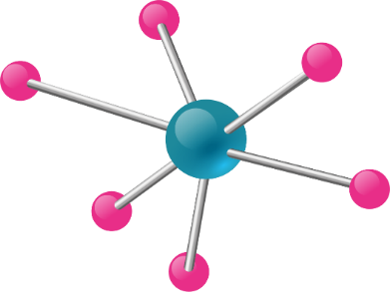

LUYỆN TẬP
Câu 1. Chọn khẳng định đúng trong các khẳng định sau:
A. Tổng khối lượng sản phẩm nhỏ hơn tổng khối lượng các chất tham gia phản ứng
B. Tổng khối lượng sản phẩm bằng tổng khối lượng các chất tham gia phản ứng
B. Tổng khối lượng sản phẩm bằng tổng khối lượng các chất tham gia phản ứng
C. Tổng khối lượng sản phẩm lớn hơn tổng khối lượng các chất tham gia phản ứng
D. Tổng khối lượng sản phẩm nhỏ hơn hoặc bằng tổng khối lượng các chất tham gia phản ứng

Slide 39

LUYỆN TẬP
Câu 2. Tỉ lệ hệ số tương ứng của chất tham gia và chất tạo thành của phương trình dưới đây là: Fe + 2HCl $⟶$ FeCl₂ + H₂
A. 1 : 2 : 1 : 2
B. 1 : 2 : 2 : 1
C. 1 : 2 : 1 : 1
C. 1 : 2 : 1 : 1
D. 2 : 1 : 1 : 1

Slide 40

LUYỆN TẬP
Câu 3. Tỉ số giữa các chất tham gia phản ứng của phương trình sau là: 2NaOH + CuSO₄ $⟶$ Cu(OH)₂ + Na₂SO₄
A. 1 : 1
B. 1 : 2
C. 2 : 3
D. 2 : 1
D. 2 : 1

Slide 41

LUYỆN TẬP
Câu 4. Cho phương trình hóa học sau: aA + bB $⟶$ cC + dD. Chọn đáp án đúng về định luật bảo toàn khối lượng?
A. m_{A} + m_{B} = m_{C} + m_{D}
A. m_{A} + m_{B} = m_{C} + m_{D}
B. m_{A} + m_{B} > m_{C} + m_{D}
C. m_{A} + m_{D} = m_{B} + m_{C}
D. m_{A} + m_{B} < m_{C} + m_{D}

Slide 42
LUYỆN TẬP
Câu 5. Vì sao khi nung đá vôi thì khối lượng giảm?
A. Vì có phương trình
hóa học xảy ra
B. Vì xuất hiện vôi sống
C. Vì có sự tham gia của oxygen
D. Vì khi nung vôi sống thấy xuất hiện khí carbon dioxide hóa hơi
D. Vì khi nung vôi sống thấy xuất hiện khí carbon dioxide hóa hơi

Slide 43
LUYỆN TẬP
Câu 6. Đốt cháy 5 gam carbon trong khí oxygen, ta thu được 21 gam khí carbon dioxide. Khối lượng khí oxygen cần dùng là:
A. 8 gam
B. 28 gam
C. 16 gam
C. 16 gam
D. 32 gam

Slide 44
LUYỆN TẬP
Câu 7. Đốt cháy hoàn toàn 5,6 gam hỗn hợp X gồm C và S cần dùng hết 9,6 gam khí O₂. Khối lượng CO₂ và SO₂ sinh ra:
A. 15,2 gam
B. 10,8 gam
A. 15,2 gam
C. 15 gam
D. 1,52 gam

Slide 45
LUYỆN TẬP
Câu 8. Cho iron tác dụng với hydrochloric acid thu được 3,9 g muối và 7,2 g khí bay lên. Tổng khối lượng chất phản ứng là:
A. 12,2 gam
B. 11,1 gam
B. 11,1 gam
C. 11 gam
D. 12,22 gam

Slide 46



VẬN DỤNG
Bài tập 1. Tính khối lượng FeS tạo thành trong phản ứng của Fe và S, biết khối lượng của Fe và S đã tham gia phản ứng lần lượt là 7 gam và 4 gam?
m_{FeS tạo thành} = m_{Fe phản ứng} + m_{S phản ứng} = 7 + 4 = 11

Slide 47

Bài tập 2. Lập phương trình hóa học cho phản ứng magnesium (Mg) tác dụng với oxygen (O₂) tạo thành magnesium oxide (MgO)?
Bước 1. Viết sơ đồ của phản ứng: Mg + O₂ → MgO
Bước 2. So sánh số nguyên tử của mỗi nguyên tố trước và sau phản ứng:
Mg + O₂ → MgO
1
2
1
1
Bước 3. Cân bằng số nguyên tử của mỗi nguyên tố:
2Mg + O₂ → 2MgO
2
1
2
2
Bước 4. Kiểm tra và viết phương trình hóa học: 2Mg + O₂ → 2MgO

Slide 48
Bài tập 3. Lập phương trình hóa học của phản ứng xảy ra khi cho dung dịch sodium carbonate (Na₂CO₃) tác dụng với dung dịch calcium hydroxide (Ca(OH)₂ tạo thành calcium carbonate (CaCO₃) không tan (kết tủa) và dung dịch sodium hydroxide (NaOH)?
Bước 1. Viết sơ đồ của phản ứng:
Na₂CO₃ + Ca(OH)₂ → CaCO₃ + NaOH
Bước 2. So sánh số nguyên tử của mỗi nguyên tố trước và sau phản ứng:
Na₂CO₃ + Ca(OH)₂ → CaCO₃ + NaOH
2
1
1
2
1
1
1
1

Slide 49
Bài tập 3. Lập phương trình hóa học của phản ứng xảy ra khi cho dung dịch sodium carbonate (Na₂CO₃) tác dụng với dung dịch calcium hydroxide (Ca(OH)₂ tạo thành calcium carbonate (CaCO₃) không tan (kết tủa) và dung dịch sodium hydroxide (NaOH)?
Bước 3. Cân bằng số/nhóm nguyên tử của mỗi nguyên tố:
Na₂CO₃ + Ca(OH)₂ → CaCO₃ + 2NaOH
2
1
1
2
1
1
2
2
Bước 4. Kiểm tra và viết phương trình hóa học:
Na₂CO₃ + Ca(OH)₂ → CaCO₃ + 2NaOH

Slide 50

VẬN DỤNG
Bài tập 4. Xét phương trình hóa học của phản ứng sau:
4Al + 3O₂ → 2Al₂O₃
a) Cho biết số nguyên tử, số phân tử của các chất phản ứng và các chất sản phẩm.
b) Cho biết tỉ lệ hệ số của các chất trong phương trình hóa học.
a) 4 nguyên tử Al tác dụng với 3 phân tử O₂ tạo ra 2 phân tử Al₂O₃
b) Tỉ lệ hệ số của các chất trong phương trình hóa học = 4 : 3 : 2

Slide 51

HƯỚNG DẪN VỀ NHÀ
Ôn lại kiến thức
đã học
Làm bài 1 – 3
(SGK tr.11) và bài tập trong SBT
Đọc trước Bài 4: Mol và tỉ khối chất khí

Slide 52
CẢM ƠN CÁC EM ĐÃ LẮNG NGHE BÀI HỌC

